Slide 1
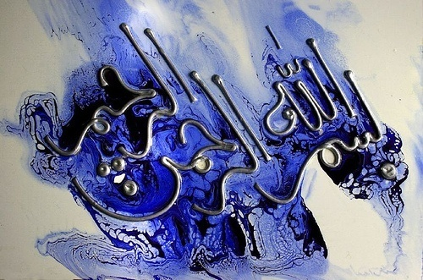

Slide 2
عنوان:
زبان بدن Body Language

Slide 3
تعریف زبان بدن
علائم غیر کلامی، نه تنها احساسات فرد را به تصویر می‌کشند بلکه اغلب نشان می‌دهند او چگونه با احساسات کنار می‌آید.
بخش مهمی از تعامل انسانها شامل ارتباطات غیرکلامی است. مثلاً اطوارها، حالت‌های چهره و ژست‌های افراد می‌توانند نگرش‌ها و احساسات آنها را به دیگران انتقال دهند و این حرکات و موارد زیادی می‌توانند حتی مؤثرتر از پیام‌های کلامی باشند.
به نوعی می‌توان گفت: کنش متقابل شامل شکل‌های متعدد ارتباط غیرکلامی- مبادله اطلاعات و معنی از طریق حالت‌های چهره، اشارات با حرکات بدن- استفاده می‌شود. از ارتباط غیرکلامی گاهی «بدن زبان» نامیده شده، که گمراه‌کننده است، زیرا مشخصاً‌ از این گونه اشارات برای حذف، تقویت یا بسط آنچه که به صورت کلام گفته می‌شود استفاده می‌کنیم..»
تحقیقات نشان داده است که محل قرار گرفتن دست و پا در هنگام مکالمه چیزهایی درباره جایگاه متفاوت افراد به ما می‌گوید. وقتی افراد با کسانی صحبت می‌کنند که از نظر جایگاه از آنها پایین‌ترند یا از قدرت کمتری برخوردارند، دستها و پاهای آنان آرامتر و راحت‌تر است. اما وقتی با افرادی از جایگاه بالاتر صحبت می‌کنند ژست آنها خشک‌تر و به اصطلاح عصا قورت داده‌تر است. در حالی که وضعیت راحت‌تر بدن که کمی متمایل به سوی شخص دیگر باشد، نشان دهنده علاقه و دوستی است.

Slide 4
یک انسان نمی‌تواند ارتباط برقرار نکند. او می‌تواند تصمیم به ادامه گفت‌وگو بگیرد، اما غیرممکن است که بتواند جلوی رفتار خویش را بگیرد. رفتار یک فرد- حالت‌های چهره، حرکات بیانگر، وضع اندام و اعمال دیگر – جریانی بدون وقفه از اطلاعات و منبعی پایدار از نشانه‌های مربوط به احساساتی است که او تجربه می‌کند. فقط بخش کوچکی از درک و فهمی که انسان با تعامل رو در رو به دست می‌آورد حاصل لغات است.
از دیگر وجوه ارتباط غیرکلامی حالتهای چهره است شامل خوشحالی، غمگینی، شگفتی، ترس، خشم و بیزاری حالتی همگانی و جهانی داشته و در همه جای جهان یکسان تعبیر و تفسیر می‌شوند. یک جنبه مهم ارتباط غیرکلامی بیان احساس از طریق چهره است.
در واقع حالتهای چهره، حرکات و حالات بدنی به طور دائم برای تکمیل سخنان و نیز انتقال معانی هنگامی که عملاً‌ چیزی گفته نمی‌شود، مورد استفاده قرار می‌گیرد حالتهای حقیقی چهره معمولاً‌ پس از چهار یا پنج ثانیه ناپدید می‌شوند و لبخند یا ابراز تعجبی که بیشتر طول می‌کشد، می‌تواند به خوبی نشان داد.

Slide 5
هر یک از شکل‌های صحبت و فعالیت که زندگی روزانه ما پیرامون آن بنا گردیده، حالت، اشارات یا وضع بدن می‌تواند برای شوخی کردن، نشان دادن چهره استهزاء یا شک و تردید مورد استفاده قرار گیرند. به عنوان مثال حالت تعجب در چهره خیلی طول می‌کشد، ممکن است به عنوان تقلیدی طنزآمیز به کار برده شود.
می‌توان از چهره مفهوم وسیع‌تری را یافت چرا که چهره نقش بسیار وسیعی در عملکرد و درک طرف مقابل از ما دارد. در زندگی روزانه، ما معمولاً‌ توجه زیادی به نگهداری یا حفظ کردن آبروی یکدیگر نشان می‌دهیم. آداب‌دانی نوعی تدبیر حفاظتی است که هر یک از دو طرف با این انتظار به کار می‌برند که، در مقابل ضعف‌های خودشان تعمداً‌ در معرض دید عموم قرار نخواهند گرفت.
بنابراین زندگی هر روزه ما خود به خود پیش نمی‌آید. همه ما بی‌آن که بدانیم، در کنش متقابلی که با دیگران داریم حالت را .به دقت به طور مداوم کنترل می‌کنیم.
به عنوان مثال یک دیپلمات خوب باید بتواند در حالی که کاملاً‌ آسوده و آرام به نظر می‌رسد با دیگران که ممکن است با عقایدشان موافقت نداشته یا حتی به نظرش نفرت‌انگیز برسند کنش متقابل داشته باشد. میزان موفقیت در این امر می‌تواند در سرنوشت تمامی ملتها مؤثر باشد. دیپلماسی ماهرانه می‌تواند تیرگی روابط بین ملتها را برطرف کرده و از جنگ جلوگیری کند

Slide 6
علائم غیرکلامی، نه تنها احساسات فرد را به تصویر می‌کشند بلکه اغلب نشان می‌دهند او چگونه با احساسات کنار می‌آید به طور مثال ممکن است خشم خود را با کشیدگی و تنش عضلانی سرکوب کند و یا احساساتش را از طریق بر زمین کوبیدن پا، تکان دادن دست‌ها و محکم بستن در اتاق یا مواردی از این قبیل تخلیه کند.
احساسات افراد نسبت به روابطشان اساساً‌ از طریق رفتارهای غیرکلامی آنان منتقل می‌شود. هنگامی که افراد فاصله قابل توجهی از یکدیگر می‌گیرند، بدنشان را منقبض می‌کنند و از روبه روی هم قرار گرفتن یا تماس چشمی اجتناب می‌کنند.
از آنجا که رفتارهای غیرکلامی، ابزارهای اصلی انتقال هیجان‌ها هستند برای درک مهمترین مواردی که دیگران با ما در. اوقاتی وجود دارد که اهمیت بسیار زیادی دارند هر یک از ما لغات را به نحوی به کار می‌بریم که برای پنهان کردن احساساتمان مناسب باشد.
گاه این تمایلات فریبکارانه در ضمیر ناهشیار ما پنهان می‌شوند و ما حتی از تلاش خود برای پنهانکاری آگاه نمی‌شویم. اما ان را کنترل کنیم. ما آگاهانه یا ناآگاهانه، تلاش داریم هیجان‌هایی را که از طریق رفتارهای غیرکلامی منتقل می‌شوند کنترل کنیم.
به طور مثال هنگامی که موضوعی برای ما از اهمیت بسیار زیادی برخوردار است، ممکن است شانه‌هایمان را با نوعی بی‌تفاوتی فریبکارانه بالا بیندازیم یا ممکن است خشم خود را با لبخندی دروغین استتار کنیم. از آنجا که بخش زیادی از ارتباط بین فردی را ارتباط غیرکلامی تشکیل می‌دهد.
عناصر غیرکلامی ارتباط، به خصوص در درک احساسات شخصی دیگر اهمیت بسیار دارد. مردم اغلب می‌کوشند که زبان غیرکلامی خود را مخفی نگه‌ دارند..

Slide 7
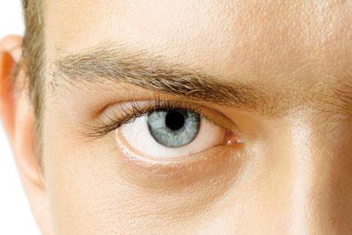
ازچشمها چطور کمک بگیریم؟

Slide 8
هنگامی كه از شما پرسیده شود آخرین فردی كه امروز صبح ملاقات كردید چه كسی بود؟ شما بـا حـركت دادن چشم‌ها به سمت بالا و چپ می‌توانید آن را بهتر به خاطر بیاورید.
هنگامی‌كه مشاهده كردید شخصی در پاسخ به پرسش‌های شما به بالا و سـمـت راست چشم می‌دوزد؛ احتمالا در فكر فریب و یافتن پاسخی ساختگی است.
اگر كارفرما هستید و مطلبی را از كارمندتان پیگیری می‌كنید، به راحتی می‌توانید با نگاه‌كردن به چشمان او به دروغ و راست حرف‌های او پی ببرید.
اگر قصد ازدواج دارید با یك نگاه به چشمان طرف مقابل می‌توانید نشانه‌های احساس، عاطفه، دروغ و فریب درونی او را دریابید.

Slide 9
چشم‌ها چه می گویند
چشمان ما یكی از اعضای پر معنی در رساندن پیا‌م‌های غیركلامی به دیگران است. كم یا زیاد همه ما بدون این‌كه بدانیم چطور یا چرا چشم دیگران را می‌خوانیم و به‌نظر می‌رسد این یك توان ذاتی است. چشم‌ها و به‌ویژه آگاهی بالای ما از آنچه در چشم دیگران می‌بینیم، باور نكردنی است، حتی اگر با كسی تماس چشمی داشته باشیم كه در فاصله‌ای دور از ما و در 40 – 30 متری ما قرار دارد؛ این توانایی هم در ما وجود دارد كه بتوانیم چشمان كسی كه به ما نگاه نمی‌كند و حتی نگاهی بدون معنی یا نگاهی پرمعنی دارد و حتی چشمی كه كمی قبل‌تر اشك ریخته را بخوانیم.

Slide 10
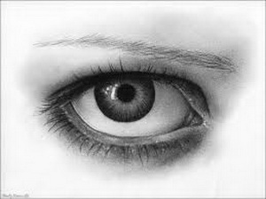
چشم‌هایی كه به راست یا چپ نگاه می‌كنند
چشم‌ها زمانی كه مغز در حال تصویر‌سازی‌ و خلق چیزی است تمایل به نگاه به راست دارند و زمانی كه در حال به یادآوردن و یافتن واقعیت است به چپ نگاه می‌كنند. این مربوط به نیمكره راست و چپ مغز است، بخشی كه به احساسات و خلاقیت(راست) و منطق و حافظه(چپ) مربوط می‌شود.
تحت شرایط خاص خلاقیت می‌تواند به معنای دروغ گفتن باشد. البته نگاه به راست موقع توضیح حقیقت لزوما به معنای دروغ گفتن نیست و می‌تواند به این معنا باشد كه فرد پاسخ را نمی‌داند و براساس حدس و گمان صحبت می‌كند.

Slide 11
انواع نگاه:
بررسی انواع متفاوت نگاه‌ها و البته معنای متفاوت آن‌ها می‌تواند كمك كند این بار معنای نگاه دیگران را بهتر بفهمیم، ‌طوری كه بتوانیم در ارتباط‌های مختلف به موقع عكس‌العمل نشان دهیم:
نگاه به راست ( به طور کلی )
نشانه خلق كردن، ساختن، حدس زدن و گاهی دروغ گفتن است. خلق كردن در اینجا به معنای ساختن چیزی و بیان آن است؛ بسته به مفهوم این می‌تواند دروغ‌بافی باشد اما در تفصیل‌های دیگر می‌تواند خواندن داستان برای بچه‌ها هم باشد كه كاملا طبیعی است.
چشم های تنگ شده
نشانه ناامیدی است. نگاه با چشمان منقبض پیام ناامیدی می‌دهد مانند نگاه كردن به آسمان برای كمك.
نگاه به راست و بالا
نشانه تصور بصری، ساختن، دروغ گفتن و استفاده از قوه مخیله است. این حركت می‌تواند علامت هشداری برای ساختن دروغ با قوه تخیل باشد به‌خصوص زمانی كه از فردی خواسته‌اید حقیقت را بگوید

Slide 12
نگاه به راست و پهلو
نشانه تجسم اصوات جدید و بازیابی صداست. این حركت به معنای بازیابی صداست كه می‌تواند شامل این مورد باشد كه فرد در حال به یادآوردن این است كه چه كس دیگری این جمله را گفته.
نگاه به چپ و بالا
نشانه دستیابی بًه خاطرات بصری، تصویر ذهنی یادآوری شده و بازیابی حقیقت است. این مربوط به دسترسی به حافظه است و ربطی به تصویرسازی ندارد. این یك نشانه اطمینان بخش درصورت است كه حاكی از به یادآوری حقیقت در فرد است.
نگاه به چپ و به پهلو
نشانه دستیابی به خاطرات صوتی، افتراق تن صدا و یادآوری صداهاست. نگاه به پهلو نشان‌دهنده صدا و نگاه به چپ نشان‌دهنده یادآوری است و می‌تواند یادآوری آنچه توسط شخص گفته شده باشد.
نگاه مستقیم به چشم ( هنگام صحبت کردن )
نشانه راستی و صداقت است. ارتباط چشمی مستقیم اغلب نشانه صداقت است هرچند دروغگویان با تجربه این را می‌دانند و پیام جعلی می‌فرستند.

Slide 13
نگاه به راست و پایین
نشانه دسترسی به احساسات، عواطف، احساس سردی وگرمی، درد، فشار، حركت و جاذبه است. این حالت پیامی تولید می‌كند كه می‌تواند نشانه این باشد كه شخص از خود درباره احساساتش سوال می‌كند.
مالیدن چشم یا چشم ها
نشانه ناراحتی و خستگی است. مالیدن یك چشم یا چشم‌ها می‌تواند نشان‌دهنده ناباوری باشد مثل این‌كه فرد بخواهد بینایی خود را امتحان كند. اگر پیام با یك نگاه طولانی همراه باشد بیشتر خستگی را نشان می‌دهد.
چشم گشاد و بزرگ شده
نشانه تحسین و تمایل است. مردمك چشم معمولا در تاریكی و روشنایی باز و بسته می‌شود؛ همانطور كه تاریكی می‌تواند باعث گشاد شدن مردمك چشم شود، هیجان و جذابیت هم می‌تواند این كار را بكند.
پلک زدن مداوم
نشانه هیجان و فشار است. میزان چشمك زدن طبیعی انسان بین 6 تا 20 بار در دقیقه تخمین زده شده است. بیشتر از این مقدار نشانه هیجان یا فشار است. میزان پلك زدن می‌تواند به 100 بار در دقیقه هم برسد و این ربطی به دروغ گفتن ندارد.

Slide 14
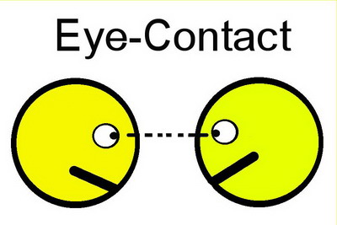
در بسیاری از کشورهای آسیایی (خصوصا ژاپن، کره و تایلند) تماس چشمی قوی و مدام در حین مکالمه نشانه ی گستاخی است. در حقیقت در فرهنگ این کشورها به کودکان از بچگی یاد می دهند که نگاه خود را برگردانند و از تماس چشمی مستقیم پرهیز کنند.

Slide 15
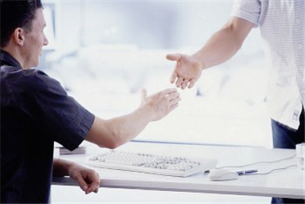
یکی از اشارات غیر کلامی که کمترین توجه را به خود معطوف داشته اما از بیشترین قدرت برخوردار است، توسط کف دست انسان ارایه می شود؛ و زمانی که به نحو صحیح مورد استفاده قرار می گیرد توشه ای از اقتدار برای استفاده کننده اش فراهم می کند و قدرت صدور فرمان سکوت به دیگران را می دهد.
در حرکات کف دست، سه حالت اصلی وجود دارد: کف دست رو به بالا، کف دست رو به پایین و کف دست بسته با یک انگشت به حالت اشاره. تفاوت بین این سه حالت را با یک مثال مشخص می کنیم:
فرض کنیم که از شخصی درخواست می کنید که جعبه ای را بلند کند و به نقطه دیگری در همان اتاق حمل کند. فرض را بر این می گذاریم که شما از یک نوع آهنگ صدا، کلمات و حالت چهره استفاده می کنید و فقط حالت کف دست های خود را تغییر می دهید. حالت کف دست رو به بالا به عنوان یک حرکت غیر تهدید آمیز و سلطه پذیر استفاده می شود که یادآور التماسِ گِدای خیابانی است.

Slide 16
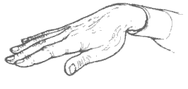
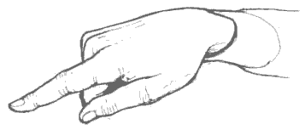
زمانی که کف دست برگشته و به سمت پایین است، بلافاصله اقتدار را تداعی می کند. شخصی که از او چنین درخواستی شده، احساس می کند که برداشتن جعبه یک فرمان است.
کف دست به صورت مشت بسته شده و انگشت اشاره تبدیل به یک چوب نمادین گشته که از آن طریق سخنگو مجازاً مخاطب خود را به تسلیم می کشاند. استفاده از انگشت اشاره یکی از ناراحت کننده ترین اشاراتی است که یک شخص می تواند در حین صحبت کردن به کار ببرد.

Slide 17
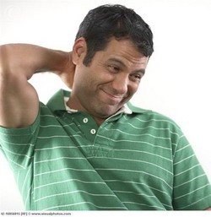
در این مورد، انگشت اشاره دستِ نوشتن، زیر نرمه گوش را می خاراند یا حتی شاید کنار گردن را بخاراند. مشاهدات ما از این حرکت نکته جالبی را نشان داده است:
شخص حدود 5 مرتبه به خارش می پردازد. به ندرت تعداد خارش ها کمتر یا بیشتر از 5 مرتبه است. این حرکت نشانه تردید و عدم اطمینان است و نمایانگر شخصی است که می گوید: «مطمئن نیستم که موافق باشم.» هنگامی که کلام با این حرکت در تضاد است، بسیار جلب توجه می کند، به عنوان مثال وقتی که شخص چیزی مانند این را می گوید، «من می توانم احساسات شما را درک کنم.»

Slide 18
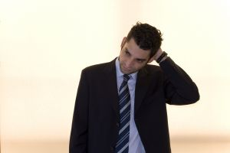
مدل اغراق آمیز حرکت کشیدن یقه پیراهن، مالیدن پشت گردن با کف دست است، چیزی که کالرو آن را «وبال گردن» نامیده است. شخصی که از این حرکت هنگام دروغ گفتن استفاده می کند، معمولاً سرش را پایین می اندازد و سعی می کند در چشم طرف مقابل نگاه نکند. این علامت همچنین به معنی ناراحتی یا عصبانیت مورد استفاده قرار می گیرد که در چنین موردی در وهله ی اول به پس گردن می زند و سپس شروع به مالیدن گردن می کند.

Slide 19
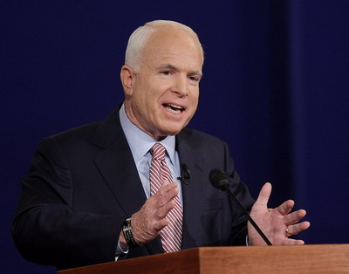
این سوال شاید به ذهن خواننده برسد که «اگر کف دست هایم به هنگام دروغ گویی نمایان باشد، مردم گفته مرا باور خواهند کرد؟» پاسخ به این سوال آری و خیر است. اگر یک دروغ آشکار با کف دست های نمایان همراه کنید، شاید برای شنوندگان خود ریا کار به نظر برسید، زیرا خیلی دیگر از حرکاتی که باید به هنگام صداقت نمایان باشند، وجود ندارند و حرکات منفی که هنگام دروغ گویی استفاده می شوند، با کف دست های باز متناقض است. ، کلاهبردارها و دروغگوهای حرفه ای کسانی هستند که می توانند دروغ های خود را هنرمندانه با علایم غیر کلامی تکمیل کنند. هرچه استفاده کلاهبردار از رفتار غیر کلامی حاکی از صداقت به هنگام دروغ گویی ماهرانه تر باشد، حرفه او بهتر انجام می شود. البته می توان هنگام برقراری ارتباط با دیگران، باز کردن کف دست ها را تمرین نمایید و خود را محق تر جلوه دهید؛ از طرفی، هر قدر که حرکات کف دست های باز تبدیل به یک عادت شود، تمایل به دروغ گویی نیز کمتر می شود.

Slide 20
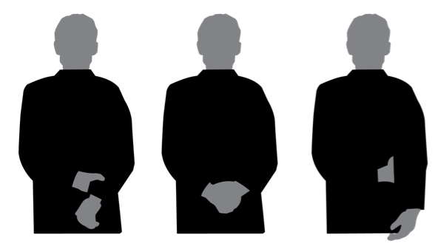
چند تن از مردان سرشناس خانواده سلطنتی بریتانیا معروف به این هستند که هنگام قدم زدن سر خود را بالا نگه می دارند، چانه را جلو می دهند و با یک دست، ناحیه مچ به پایین دست دیگر را در پشت خود می گیرند. این علامت نه تنها توسط اعضای خاندان سلطنتی بریتانیا استفاده می شود، بلکه بسیاری دیگر از اعضای خاندان های سلطنتس کشورهای جهان از آن استفاده می کنند.
در مراتب پایین تر، این علامت توسط پلیسی که نگهبانی می دهد، مدیر مدرسه هنگامی که در مدرسه قدم می زند، پرسنل ارشد نظامی و سایر صاحب منصبان مورد استفاده قرار می گیرد. این حرکت حاکی از برتری و اطمینان به خود می باشد.
علامت «مچ در دست» نباید با علامت «گرفتن ساعد با دست دیگر» که نشانه رنجش و ناکامی است اشتباه گرفته شود. در این حالت، یک دست ساعدِ دست دیگر را خیلی سفت می گیرد انگار که یک دست در تلاش است تا دست دیگر را از حرکت باز دارد. جالب اینجاست که هر چه بیشتر دست به سمت بالا حرکت کند، میزان عصبانیت فرد بیشتر شده است.

Slide 21
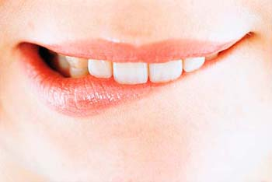
گزیدن لب ها یکی از مهم ترین نشانه ها از قرار داشتن فرد در وضعیت استرس زا است. در بسیاری از مواقع زمانی که انسان ها اشتباهی را مرتکب می شوند بی اختیار لب ها خود را می گزند. در این مواقع انسان سعی می کند، به طور ناخودآگاه با گزیدن لب ها، فرو بردن آن ها به داخل دهان و تماس زبان با آن ها خود را از زیر بار روانی خارج کند.
گزیدن لب ها = یا اشتباه کرده یا می ترسد!

Slide 22
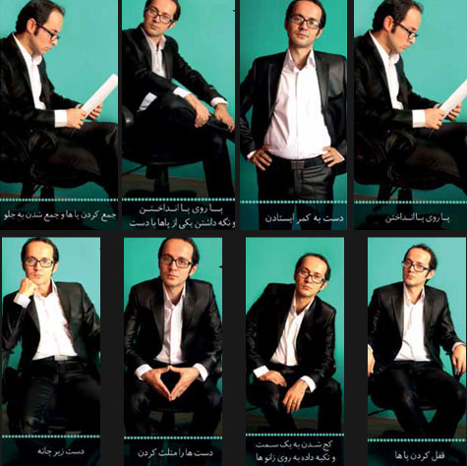
نکاتی که از نوع نشستن افراد روی صندلی متوجه می شوید

Slide 23
پا روی پا انداختن
راحت بودن فرد و داشتن ثبات فکری را نشان می دهد. فرد با انجام این کار نشان می دهد که بر اوضاع مسلط است و هیچ گونه استرس و ناراحتی ندارد و به موضوع پرونده یا نامه فکر می کند. این طرز نشستن و پا روی پا انداختن معمولا توسط مدیران ارشد انجام می شود. این کار در جلسات مصاحبه بیشتر از طرف مدیری که مسئولیت استخدام را دارد دیده می شود و برای خواندن رزومه فرد اسخدام شونده و یا خواند قرارداد انجام می شود. چشم ها به سمت برگه متمرکز می شود و گاه برای سوال پرسیدن به سمت طرف مقابل تغییر جهت می دهد. در ایران و کشورهای آمریکای شمالی رایج است. این حالت در آقان مرسوم است.
پا روی پا انداختن و نگه داشتن یکی از پاها با دست
در ایران این نشانه تفکر است. جایی که شنونده قصد دارد با تغییر موضوع خود به حالت آماده سخن گفتن و پاسخگویی متقابل می شود. نوعی نشانه تدافعی و رفتار غالبا منفی در فرد است. آقابان با گرفتن یک پا به طوری که هردو دست به اندازه نصف عرض شانه های خود از هم فاصله دارند این کار را انجام می دهند. چشم ها هم به سمت گوینده متمرکز می شود و حالات سخنگو را مورد آنالیز قرار می دهد و منتظر اتمام صحبت های طرف مقابل می شود. سر معمولا به سمت پایی که روی زمین است خم می شود. این حالت در آقایان مرسوم است.
دست به کمر ایستادن
این وضعیت نشان دهنده ی حالت فرد برای ایراد گرفتن و نظر منفی دادن است. اگر فرد مقابل سر را به سمتی کج کند و ساکت بماند نشانه آماده شدن برای حمله کلامی به طرف مقابل است. شخص با این حالت نشان می دهد نظر یا پیشنهادش درست است و حاضر به عقب نشینی نیست و آماده است با هر عکس العملی برخورد کند.
این حالت معمولا در بین همکاران یا زوجین پیش می آید هنگامی که طرف مقابل کار به نادرست و خلاف میل شخص انجام داده است و شخص با این حرکت عصبانیت و ناراحتی خود را به طرف مقابل نشان می دهد. خانم ها معمولا با کمی کج شدن بدن این حالات را نشان می دهند و همراه با کلام یا تکیه کلامی فرد مقابل را به چالش می کشند این حرکت در خانم ها و آقایان مشترک است.

Slide 24
جمع کردن پاها و جمع شدن به جلو
این حالت معمولا برای افرادی به مصاحبه شغلی می روند اتفاق می افتد و نشان دهنده عدم صمیمیت و آشنایی با طرف مقابل است و فرد با این حالت نشان می دهد که به طرف مقابل احترام می گذارد و با جمع شدن به جلو به سمت مقابل می فهماند که حرفای شما برای من مهم است.
مدت زمان این حالت بسته به شخص دارد و امکان دارد با ادامه جلسه از این حالت خارج و به حالت نشستن معمولی روی صندلی تغییر حالت بدهد. این حرکت در خانم ها مشترک است.
قفل کردن پاها
معمولا این حالت همراه با گذاشتن کف هر دو دست بر روی دسته صندلی همراه است و فرد نگاه خود را به سمت فرد مذاکره کننده متمرکز می کند فرد با این حالت نشان می دهد که بر اوضاع مسلط است و شنوده خوبی برای فرد سخنگو محصوب می شود. سر هم ممکن است کمی متمایل باشد و برای تایید سخنان فرد سر را تکان دهد و یا با گفتن بله بر صحت سخنانش طرف مقابل اشاره کند.
این حالت معمولا در مدیران که تسلط کافی بر جلسه دارند نشان داده می شود. اگر در این حالت بدن به سمت جلو خم شود و دست ا بر روی دسته صندلی باشد یعنی فرد برای رفتن و بلند شدن آماده است و می خواهد جلسه را ترک کند و در حالت بعد پاها از قفل شدن خارج می شوند. مدت زمان این حالت چند دقیقه است و فرد برای صحبت کردن دست خود را از دسته صندلی بلند می کند.
این حالت در آقایان مرسوم است.
کج شدن به یک سمت و تکیه دادن به روی زانوها
این حالت نشان خستگی اندک فرد و آماده‌شدن برای جمع‌بندی صحبت‌ها و اتمام جلسه مذاکره را دارد فرد در این حالت تمرکز خود را به سخنان پایانی می‌دهد و می خواهد زودتر جلسه را ترک نماید. حالت صورت هم خستگی و عدم تمرکز را نشان می‌دهد. مدت زمان این حالت کوتاه بوده و بعد از طی شدن چند دقیقه شخص تغییر حالت می‌دهد و اگر بخواهد صحبت کند حالت خود را به حالت نشسته صاف تغییر می‌دهد.
این حالت در آقایان مرسوم است.

Slide 25
دست زیر چانه
در این حالت شخص پاهای خود را قفل و یکی از دست‌های خود را زیر چانه می‌برد که نشان دادن حالت بی‌تفاوتی یا عدم تمرکز در فرد است. بدن هم کمی خم می‌شود و کمر فرد با پشت صندلی فاصله می‌گیرد معمولا برای افرادی که بیش از حد مطالب جلسه برای آن‌ها خسته کننده یا تکراری باشد صورت می‌گیرد. دست دیگر معمولا برای حفظ تعادل روی دسته صندلی قرار می‌گیرد.شخص ساکت و خیره به سمت مقابل یا صورت شخص سخنگو می‌شود و افکار خود را پیگیری می‌کند و توجه زیادی به صحبت‌های فرد مقابل ندارد. در این حالت فرد منتظر نکته جالب و یا شنیدن جواب سوال است که منجر به تغییر حالت فرد خواهد شد.
مدت زمان این حالت نسبتا زیاد و تا پایان صحبت‌های فرد مقابل ادامه می‌یابد.
این حالت در خانم‌ها و آقایان مشترک است.
دست‌ها را مثلث کردن
نشان دادن این حالت نشانی از منتظر بودن برای شنیدن یک پیشنهاد از سمت مقابل است و شخص تمرکز دید و فکر خود را به مقابل می‌دهد و آماده است در مورد موضوع بحث و تبادل نظر کند امید دارد که طرف مقابل جوابی درست و متقابل با میل او بدهد لذا تمرکز خود را روی کلمات می‌دهد و تمام کلمات را در ذهن خود مورد بررسی قرار می‌دهد. فرد امکان دارد با پایان سخنان طرف مقابل با حفظ همین حالت و یا بالا و پایین کردن دست‌ها به همین شکل جواب فرد مقابل را بدهد یا نظر خود را اعلام کند. تکان دادن دست‌ها به این روش نشان دهنده تمرکز فرد روی موضوع و اثبات درست بودن حرف‌های خود است. این حالت معمولا در آقایان با سن و سال ۳۰-۴۵ سال دیده می‌شود.
مدت زمان این حرکت تا پایان سخنان فرد مقابل است.
این حالت در آقایان مرسوم است.

Slide 26
5گام برای پیشرفت در برقراری ارتباط غیرکلامی
اگر تابه‌حال در کنار کسی بودید که خواسته‌هایش را به راحتی بیان می‌کند، طوری لباس می‌پوشد که او را تحسین می‌کنید و به دیگران احساس خوبی می‌دهد، اکنون این شانس را دارید که راز آن را کشف کنید. در واقع رموز چندان بزرگی در کار نیست. موضوع بیشتر مربوط به نگرش فرد است. اگر از رفتار کنونی‌تان آگاهید و تصمیم دارید هر آنچه لازم است انجام دهید تا به نتیجه دلخواه‌تان برسید، در مسیر درستی برای رسیدن به اهدافتان قرار دارید.
۱- اهمیت دادن به دیگران
موفق‌ترین اشخاص در تعامل کسانی‌اند که به دیگران اهمیت می‌دهند. آن‌ها می‌توانند با شما همدردی کنند و یک نگاه به شما برای آن‌ها کافی است تا بفهمند چه احساسی دارید. به کسانی فکر کنید که از معاشرت با آن‌ها واقعا لذت می‌برید. حاضرم شرط ببندم افرادی که مصاحبت‌شان را طلب می‌کنید، کسانی‌اند که باعث می‌شوند حس خوبی نسبت به خودتان داشته باشید.
اگر تصور می کنید که به راحتی می‌توانید با دیگران رابطه برقرار کنید اما به دلایل نامعلوم کسی به دنبال برقراری رابطه با شما نیست، شاید این امر به دلیلی باشد که شما بیش از حد به خود و علایق‌تان توجه دارید، به‌طوری که از دیگران و سخنان و طرز رفتارشان غافلید.

Slide 27
۲- آگاهی از آنچه که می‌خواهید بیان کنید.
اندیشه‌ای که به‌وضوح و به راحتی و بدون توجیه بیان می‌شود، زندگی را هم برای گوینده و هم شنونده بسیار آسان‌تر می کند. کسی که در برقراری ارتباط با دیگران مهارت بالایی دارد، به جای گفتن «ام»، «اه» و «اوم» این صداهای پر کننده را برای افرادی می گذارد که از بیانم عقایدشان می‌ترسند و از بروز احساساتشان تردید دارند.
قبل از صحبت کردن، خواه برای بیان یک عقیده یا پرسیدن یک سوال، افکارتان را به‌وضوح در ذهن خود تنظیم کنید. اگر همزمان صحبت کنید و به سخنانتان بیندیشید، احتمالا مجبور می‌شوید قبل از آنکه کلمات را مطابق میل‌تان بیان کنید چندی بار تلاش کنید. در این صورت شنونده‌ها و بیننده‌های شما ممکن است تا آن زمان متفرق شوند.
۳- الگو گرفتن از بهترین‌ها
هراز گاهی کسی را ملاقات می‌کنید که چنان مهارتی در برقراری ارتباط دارد که باعث می‌شود چشم‌تان را به دهان او بدوزید و مدت زیادی را کنار او باشید. او همان کسی است که می‌خواهید رفتارتان شبیه او باشد.
مشاهده‌ی دیگران به شما این امکان را می‌دهد که متوجه شوید کدام رفتار تاثیرگذار و کدام بی‌تاثیر است. اگر زبان بدن فردی جامع و کامل و باز و پذیرا باشد، در کنار او احساس راحتی می‌کنید. اگر شخصی خود را شایسته‌ی توجه شما نشان دهد و احترام‌تان را برانگیزد، شما با دقت به او توجه می‌کنید.
تعیین آن‌چه از نظر شما رفتاری مطلوب محسوب می‌شود، مستلزم این است که استانداردهای خود را تعیین کنید.رفتار کنونی خود را مرور و به نقاط کور آن اقرار کنید. قبول کنید که بعضی از رفتارهایتان ممکن است مردم را از شما دور کند. با تشخیص رفتارهای مثبت خود و رفتارهایی که باید روی آن‌ها کار کنید، مبنایی را قرار می‌دهید تا مطابق با آن رفتار خود را بسازید. با سرمشق‌کردن کسانی که رفتارشان نتیجه‌ی دلخواه شما را در پی دارد، عملاً الگویی دارید که می‌توانید از آن پیروی کنید.

Slide 28
۴- انعکاس رفتار دیگران
با تقلید یا بازتاب رفتار دیگران، می‌توانید حسی طبیعی از تفاهم را به وجود آورید که به ایجاد ارتباطی موثر منجر می‌شود. منعکس کردنِ رفتار یک فرد به او می‌گوید که آن‌چه او انجام می‌دهد که شما مایلید از طریق انعکاس آن‌چه مشاهده می‌کنید، محیطی را به وجود آورید که هم شما و هم طرف مقابل بتوانید به راحتی و آزادانه در آن تعامل داشته باشید.
با انعکاسِ رفتار یک فرد می‌توانید دفعه‌ی بعد خودتان پیش قدم شوید و کاری کنید که طرف مقابل رفتار شما را منعکس کند.
۵- تمرین کردن حرکات و اشارات
بعضی از افراد وقتی می‌خواهند برای نشان دادن خود به نحوی موثر حرکاتی مناسب را به کار ببرندف تقلای زیادی می‌کنند. آن‌ها موقع لبخندزدن و باز کردن دست‌ها و راست ایستادن اصلا طبیعی به نظر نمی‌رسند. شخصی را می‌شناسم که آدم بسیار خوشایندی است، اما از روی عادت اخم می‌کند که باعث می‌شود عصبانی و بدعنق به نظر برسد. قبل از آن که این را به او بگویند، از عادتش آگاه نبود. او به دلیل علاقه‌ی واقعی به دیگران به تمام حرکات و سخنان آن‌ها توجه می‌کرد و این باعث شده بود ابروانش در هم گره بخورد. او تصور می‌کرد علاقه و توجهش را نشان می‌دهد، در حالی که دیگران خیال می‌کردند او مخالف است.
اگر می‌خواهید تصویر یا رفتار خاصی از خود نشان دهید، احتمالا مستلزم آن است که حرکات مناسبی را آن‌قدر تمرین کنید تا بخشی ذاتی از مجموعه رفتارهای شما شود. ابتدا ممکن است احساس ناخوشایندی به شما دست دهد؛ زیرا هر عادت جدیدی ابتدا خوشایند نیست. اما هر چه بیشتر تمرین کنید، احساس راحتی بیشتری می‌کنید و آن حرکت جزیی از رفتار طبیعی شما می‌شود.

Slide 29
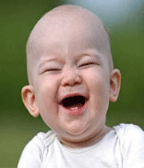
حتماً این جمله را شنیده اید که «صدای عمل بلندتر از کلمات است.» این مسئله مخصوصاً در مورد «زبان بدن» صحت دارد. «زبان بدن» نوعی ابزار ارتباطی قدرتمند است که با استفاده از آن می توان دوست پیدا کرد و یا دیگران را به انجام کاری متقاعد نمود.
آشنایی با «زبان بدن» به شما کمک می کند مسائلی مثل جذابیت، حقیقت، اعتمادبه نفس و شرم را تشخیص دهید. شما با دقت در حرکات طرف مقابل می توانید به حقایق زیادی دست یابید. در واقع تمام ما آگاهانه یا ناآگاهانه از «زبان بدن» استفاده می کنیم. برای آشنایی بیشتر با این زبان به موارد زیر توجه کنید:
۱ تماس چشمی
اجتناب از نگاه کردن به چشمان دیگران و یا تغییر ناگهانی مسیر نگاه حکایت از پنهانکاری یا دروغگویی دارد و در ضمن می تواند نشانه شرم یا عدم اعتمادبه نفس باشد.
۲ لبخند زدن
لبخند زدن می تواند نشانه اعتمادبه نفس، دوستی و رفتار مثبت باشد و این حس را منتقل می کند که مردم در کنار شما بودن را دوست دارند.
از سوی دیگر مفهوم لبخند تصنعی و یا توأم با دستپاچگی کاملا ضدمفهوم ذکر شده است.

Slide 30
۳ کم توجهی
غالباً میزان توجه یک فرد نوع شخصیت او را مشخص می کند.
به عنوان مثال اگر کسی به سرعت تمرکز خود را از دست بدهد و به حرف های شما توجه نکند متوجه می شوید که بی حوصله و احتمالا بی اعتنا می باشد.
۴ تکان دادن سر
مردم برخی از اوقات ناآگاهانه سر خود را تکان می دهند تا موافقت یا مخالفت خود را نسبت به مسئله ای نشان دهند. شما می توانید با بالا و پایین بردن سر موافقت خود را اعلام کنید و یا هنگام مخالفت، سر خود را به چپ و راست تکان دهید.
۵ لمس کردن
لمس کردن طرف مقابل در طول صحبت کردن در صورتی که به طور صحیحی انجام شود می تواند حامل پیام روشنی باشد. به عنوان مثال این کار می تواند نشانه علاقه، آرام کردن و یا اطمینان دادن به او تلقی شود.
۶ دست به سینه بودن
دست به سینه بودن می تواند حالت تدافعی یا پایان مکالمه باشد.اگر دست به سینه باشید در حالی که پاها را بر روی یکدیگر قرار داده اید سدی میان شما و دیگران ایجاد می شود.
۷ قراردادن دست ها بر روی کمر
این حرکت آمادگی برای واکنش و حتی پرخاشگری را نشان می دهد و چندان دوستانه نیست. غالباً نوجوانان برای نشان دادن مخالفت خود از این حرکت استفاده می کنند.
۸ دست دادن
دست دادن معانی زیادی دارد. غالباً دست دادن افرادی که از اعتماد به نفس بالایی برخوردارند محکم است، برعکس افراد دستپاچه و خجالتی و کسانی که احساس ناامنی می کنند. در ضمن مراقب کسانی باشید که با محکم فشردن دست های شما قصد ترساندن تان را دارند!

Slide 31
۹ نشستن با پاهای روی هم و جدا از هم
مردم معمولا هنگام نشستن پاهای خود را بر روی هم می اندازند و با یکی از پاها به آرامی ضربه می زنند. این کار نشانه ملال یا ناشکیبایی است. در عوض نشستن با پاهای جدا از هم، آرامش را تداعی می کند.
۱۰ لمس کردن بینی
لمس کردن یا مالیدن یعنی غالباً نشان تردید یا دروغگویی است. نیشگون گرفتن نوک بینی که غالباً با چشمان بسته انجام می شود پاسخ منفی به درخواست طرف مقابل تلقی می شود.
۱۱ به هم مالیدن دست ها
همگی ما با این حرکت آشنا هستیم. این حرکت غالباً زمانی انجام می شود که ما انتظار یک اتفاق خوشایند را می کشیم.
۱۲ نشان دادن کف دست ها
نشان دادن کف دست ها نشان صداقت، روراستی یا بیگناهی است. به عنوان مثال وقتی شما می گویید: «من این کار را نکرده ام» و یا «من هیچ گناهی مرتکب نشده ام» این حرکت را نشان می دهید.
۱۳ ضربه زدن با انگشتان
ضربه زدن با انگشتان، این پیام را به طرف مقابل می دهد که شما خسته شده اید! این حرکت نشانه ناشکیبایی است و به طرف مقابل می فهماند که باید کاری انجام دهد!
۱۴ بازی کردن با موها
کشیدن یا بازی کردن با موها نشانه احساس عدم امنیت یا اعتمادبه نفس پایین است. افراد عصبی این کار را زیاد انجام می دهند. اگر به اولین مصاحبه یک شخصیت ورزشی دقت کنید متوجه این مطلب خواهید شد!

Slide 32
می دهند. اگر به اولین مصاحبه یک شخصیت ورزشی دقت کنید متوجه این مطلب خواهید شد!
۱۵ خم کردن سر به یک طرف
وقتی فرد سرش را به یک طرف خم می کند شما می فهمید که به مسئله ای علاقه مند است. سگ ها نیز وقتی به موضوعی علاقه مند می شوند سر خود را به طرف آن خم می کنند. البته انسان این حرکت را با شدت کمتری انجام می دهد.
۱۶ تکیه دادن به جلو
وقتی به جلو خم می شوید چه نشسته و چه ایستاده معلوم می شود که به مسئله ای علاقه مند هستید به عبارت دیگر یک شنونده علاقه مند به سوی گوینده خم می شود. برعکس دور شدن از گوینده نشانه عدم علاقه به موضوع بحث است.
۱۷ جویدن ناخن ها
جویدن ناخن ها نشانه دستپاچگی یا عدم احساس امنیت است مردم غالباً هنگام تماشای یک فیلم مهیج یا مسابقات ورزشی ناخن ها را می جوند، به عبارت دیگر در لحظات پرتنش و اضطراب آور.
۱۸ قدم زدن
معمولا افراد عصبی نمی توانند در یک جا آرام بمانند و مدام قدم می زنند. به عنوان مثال اگر شما مردی را ببینید که در انتظار تولد اولین فرزندش است از قدم زدن او تعجب نمی کنید!
توصیه
هر چند برخی از رفتارها و حرکات پیام های روشنی دارند ولی به آسانی نمی توان این حرکات را تفسیر کرد. به عنوان مثال دست به سینه بودن لزوماً به مفهوم گرفتن حالت تدافعی نیست بلکه گاهی صرفا علامت احساس سرما می باشد!

Slide 33
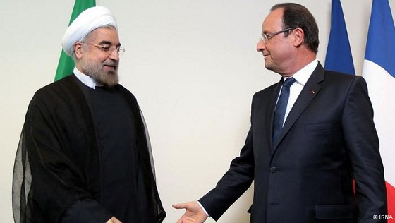
انسان‌ها ممکن است بتوانند نیت واقعی خود را پشت سخنانشان مخفی کنند، اما حرکات و رفتار آنان به ضمیر ناخودآگاه‌شان وابسته است که می‌توان آن را ترجمه کرد.
ترجمه تصاویر دیدارهای حسن روحانی و محمدجواد ظریف در سازمان ملل.
اولاند دست‌اش را به سوی روحانی دراز می‌کند، اما روحانی خویشتن‌دارانه به پایین سمت چپ به زمین نگاه می‌کند.

Slide 34
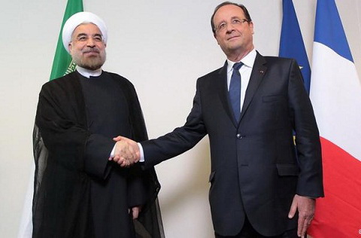
اولاند است که دست‌اش از بدن‌اش فاصله گرفته و دست حسن روحانی را می‌فشارد. دست دیگر اولاند به نشانه احترام به بدنش‌اش چسبیده است. گرایش سر اولاند به سوی روحانی، هرچند با زاویه اندک، نشان از تمایل او برای نزدیک شدن به روحانی دارد.

Slide 35
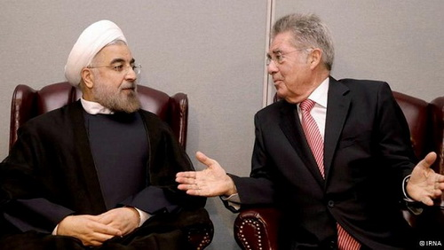
هانس فیشر، رییس جمهور اتریش، نه تنها زاویه بدن‌اش به سوی حسن روحانی است، بلکه دستان خود را هم گشوده است. اما روحانی درحالی که با دقت به همتایش نگاه می‌کند، دست‌ها را روی هم گذاشته و هیچ علامت ارتباط غیر کلامی از او دیده نمی‌شود. نکته مثبت روحانی در این تصویر، دقت او است.
متخصصان Neuro-Linguistic Programming NLP) ) انسان‌ها را به سه دسته تقسیم می‌کنند. به گفته آن‌ها، افرادی که به هنگام ارتباط با طرف مقابل مستقیما به چشمان نگاه می‌کنند، افراد معقولی هستند. دسته دیگر در میانه صحبت با دیگران به بالا نگاه می‌کنند و به دنبال ایده هستند. گروه سوم به هنگام صحبت به پایین سمت چپ نگاه می‌کنند، که انسان‌های احساسی هستند. بر این اساس روحانی را می‌توان متعلق به گروه نخست دانست.

Slide 36
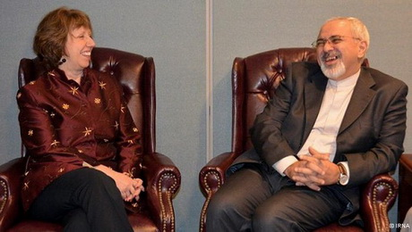
محمد جواد ظریف، وزیر امور خارجه ایران، و کاترین اشتون، مسوول روابط بین‌الملل اتحادیه اروپا، هر دو در حال خنده هستند. متخصصان ارتباطات غیر کلامی به حالت دستان جواد ظریف “سیم خاردار ناتو” می‌گویند. علیرغم اینکه هر دو طرف زاویه نشستن‌شان با هم فاصله دارد، اما پاهایشان نزدیک به هم است. خانم اشتون پاها را روی هم انداخته اما نه به طرف مخالف که این نشان از تمایل محتاطانه دارد.

Slide 37
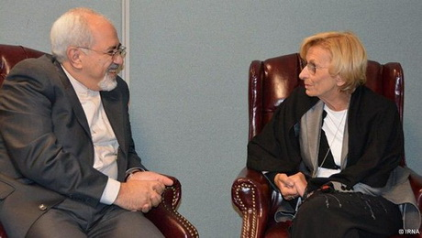
هرچند محمد جواد ظریف می‌خندد و حالت دستان‌اش به صورت کامل “سیم خاردار ناتو” را نشان نمی‌دهد، اما خانم اِما بنینو، وزیر امور خارجه ایتالیا، دستان‌اش به هم قفل شده‌اند.

Slide 38
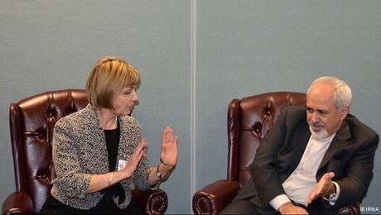
وزیر امور خارجه ایران به خوبی می‌داند که در مقابل کدام دیپلمات غربی باید حالت تدافعی داشت. این عکس نشان می‌دهد که او بین دیپلمات‌های غربی کشورهای قدرتمند و کشورهای کوچکتر اروپایی تفاوت قائل است.

Slide 39
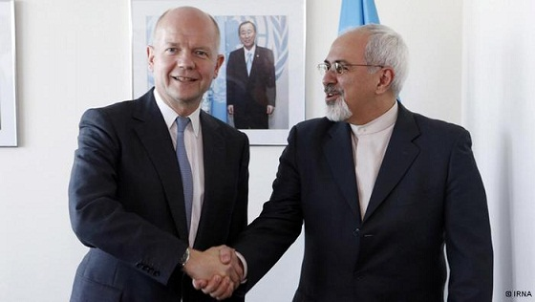
ویلیام هیگ، وزیر امور خارجه بریتانیا، این عکس را تسخیر کرده است. چرا؟ در حالی که هیگ به دوربین نگاه می‌کند، وزیر امور خارجه ایران گویا هنوز باورش نمی‌شود که با هیگ ملاقات کرده است و هنوز هم در حالی که دست هیگ در محدوده بدن‌اش قرار دارد، این دست ظریف است که به سوی او دراز شده است. و هنوز هم خوشحالی‌اش ادامه دارد

Slide 40
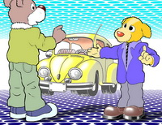
يك بازارياب و فروشنده حرفه‌اي، بايد در درك زبان بدن Body Language و رفتار مشتري تبحر داشته باشد؛ چرا كه تاثير مهارت‌هاي غيركلامي (زبان بدن) پنج برابر بيشتر از مهارت‌هاي كلامي است.

Slide 41
فروشندگان بدون آگاهي از مهارت‌هاي غيركلامي نمي‌توانند يك ارتباط اثربخش با مشتريان برقرار كنند؛ ولي متاسفانه اكثر فروشندگان با مهارت‌هاي غيركلامي آشنا نيستند يا آن را جدي نمي‌گيرند. آگاهي از مهارت‌هاي غيركلامي، نقش مهم و موثري در برقراري يك ارتباط اثربخش دارد. فروشنده‌اي كه در هنر تشخيص زبان بدن مهارت پيدا كند، بدون شك جزو فروشندگان سطح يك قرار مي‌گيرد. بنابراین با يادگيري مهارت‌هاي غيركلامي، با مشتريان خود بسيار موثرتر ارتباط برقرار خواهيد كرد. بازارياب‌ها و فروشنده‌ها بايد بتوانند قضاوت صحيح و درستي از زبان غيركلامي مشتريان خود داشته باشند. پس از يادگيري مهارت‌هاي غيركلامي، متوجه خواهيد شد كه تنها بر صحبت‌هاي مشتري نبايد تكيه كرد و براساس آن نتيجه گرفت. مشتري نيز همين‌گونه است و صحبت‌هاي فروشنده را با حركات بدن او مطابقت مي‌دهد.

Slide 42
تشخيص درست زبان بدن مشتري
يكي از اشتباه‌هايي كه ممكن است در تفسير زبان بدن انجام دهيد، اين است كه يك حركت يا اشاره غيركلامي را بخواهيد تعميم دهيد و فقط همان ملاك ارزيابي شما از مشتري قرار گيرد.
همان گونه كه زبان نوشتاري و ادبيات داراي واژه، جمله و قانون نقطه گذاري است، زبان بدن نيز از اين قانون مستثني نيست و قوانين خاص خود را دارد.
به طور كلي هر حالت از زبان بدن مي‌تواند داراي چندين معنا و مفهوم باشد؛ مانند يك واژه که وقتي درون جمله و در كنار ساير واژه‌ها قرار مي‌گيرد، مي‌توان معناي آن را درك كرد. در واقع يك جمله كامل، داراي معاني و احساسات است و از آن مي‌توان منظور طرف مقابل را فهميد؛ ولي اگر فقط يك واژه يا يك كلمه به كار رود، نمي‌توان منظور را فهميد.

Slide 43
براي اينكه بتوانيم زبان بدن را بهتر تفسير كنيم، بايد تعدادي حركات طرف مقابل را كنار هم قرار دهيم. فروشندگان سطح يك كساني هستند كه مي‌توانند جملات زبان بدن مشتري را بفهمند و دقيقا آنها را مقابل جملات كلامي مشتري قرار دهند. بنابراين، فروشندگان بايد به همه حالات دقيقا نگاه كنند، تا برداشتي درست و واقعي از زبان بدن مشتري داشته باشند.
به طور مثال، زماني كه مشتري خسته يا تحت فشار باشد، يا احساس خوشايندي به حرف‌هاي شما نداشته باشد، ممكن است دائم به پيچاندن موهايش مشغول باشد. مشتري در اين حالت احتمالا از شما مطمئن نيست يا نگران است. در اين حالت وظيفه فروشنده برطرف كردن شك و دودلي مشتري است.

Slide 44
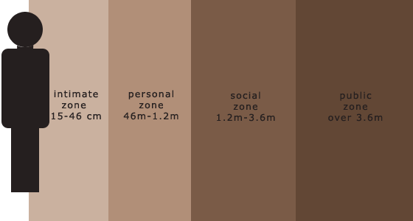
حریم های یکدیگر را بیشتر بشناسیم
اکثر حیوانات فضای خاصی از پیرامون بدن خود را فضای شخصی و حریم خود می پندارند. وسعت این فضا عمدتاً بستگی به تراکم محیطی که حیوان در آن رشد کرده دارد. شیری که در نقاط دور افتاده آفریقا بزرگ شده، احتمالاً حریمی به شعاع 50 کیلومتر یا بیشتر دارد که بسته به تراکم جمعیت شیرها در آن منطقه است و حریم خود را با ادرار یا مدفوعش علامتگذاری می کند.
همانند سایر حیوانات، انسان فضای شخصی و متحرک خود را دارد، به عبارت دیگر «حباب هوا» با خود حمل می کند و اندازه آن بستگی به تراکم جمعیت محلی دارد که در آن بزرگ شده است.
محدوده حریم
شعاع حباب هوایی که پیرامون افراد معمولی سفید پوست که در استرالیا، زلاندنو، انگلیس، آمریکای شمالی و کانادا زندگی می کنند عموماً یکسان است.

Slide 45
1- حریم صمیمی (خصوصی):
بین 15 تا 45 سانتی متر
در میان همه حریم ها و شعاع آن ها، این حریم از اهمیتی خاص برخوردار است، زیرا انسان آن را شخصی و متعلق به خود می داند و از آن دفاع می کند. تنها اشخاصی که از نظر عاطفی بسیار نزدیک به آدم هستند، اجازه ورود به این محدوده را دارند که شامل عشاق،
والدین، همسر، دوستان بسیار نزدیک، کودکان و اقوام می شود.
2 _حريم شخصي
فاصله اي است كه معمولاً‌ افرادي كه در يك مكان مثلاً ميهماني قرار گرفته اند با همديگر رعايت مي كنند. حد نزديك آن مثلاً ‌هنگام صحبت دو دعوت شده اتفاق مي افتد و 50 تا 75 سانتي متر و حد دور آن 75 تا 120 سانتي متر مي باشد.

Slide 46
3 _ حريم اجتماعي فاصله اي است كه افراد در روابط اجتماعي خود مانند تجاري و خريد و فروش و در تعميرگاه ها رعايت مي كنند. حد نزديك آن 5/1 تا 1/2 متر و حد دور آن 2/1تا 3/5متر مي باشد. اين فاصله توسط سرپرستان و نيز رؤساي يك شركت و يا بانك كه اغلب پشت ميز جداگانه اي نشسته اند يا كارمندان، رعايت مي شود. در شرايط معمولي شما سرپرست يا رئيس را در كنار كارمند نمي بينيد. همچنين اين فاصله براي چيدن ميزهاي كارمندان متعدد در يك مكان رعايت مي شود و افراد بسيار نزديك مثل زن و شوهر و فرزندان هم در حالت مطالعه و تماشاي تلویزيون حد نزديك اين حريم را رعايت مي كنند. 4 _ حريم عمومي فاصله اي كه در اين نوع حريم رعايت مي شود از 5/3 تا 6 متر است. نمونه خوب آن كلاس هاي درس و گردهمايي ها و جلسات اداري مي باشد. اين حريم يك حد دور بيشتر از 6 متر هم دارد كه معمولاً در مورد سياستمداران و افراد مشهور رعايت مي شود. لازم به تذكر است كه اين چهار نوع حريم در فرهنگ هاي مختلف با هم تفاوت دارد كه گاه بي توجهي به اين تفاوت ها سبب بد تعبير كردن منظورها مي شود.

Slide 47
Conditions o use
دانلود رایگان پاورپوینت های روانشناسی
© Copyright Ravanpoint.ir
http://www.ravanpoint.ir
Contact: info@ravanpoint.ir

